Slide 1



Куб - Същност
Развивка на куб
a
а
а
a
а
а
а – дължина
а – широчина
а – височина

Slide 2



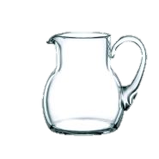
Обем
Единици за дължина | Единици за обем
1 сантиметър (1 см) | 1 кубичен сантиметър (1 куб. см)
1 дециметър (1 дм) | 1 кубичен дециметър (1 куб. дм)
1 метър (1 м) | 1 кубичен метър (1 куб. м)
1 литър
1
дм
1
дм
1
дм

Slide 3
Куб - Обем
Обем на куб с ръб 3 = 3*3*3=27
3*3
ОБЕМ
3*3
Обем на куб с ръб a:
a
а
а
V= * *
3*3
а
а

Slide 4


Куб – Лице на повърхнина
a
а
a
а
a
a
S=6 * *
а
а

